Slide 1
Leren & ontwikkelen (L&O)
Leerjaar 2 - Periode 3

Slide 2
Agenda
Deadline WIX-portfolio

Slide 3

Verkiezingsfestival
15 maart Q&A (week 6)
Inschrijven via Valerie

Slide 4
Rooster week 4
Maandag én dinsdag week op school ☺
Algemene kanaal leerjaar 2

Slide 5

BPV periode 4
Wil je stage lopen bijv. in Amsterdam of
Ameland? Geef dit aan bij Pascalle

Slide 6
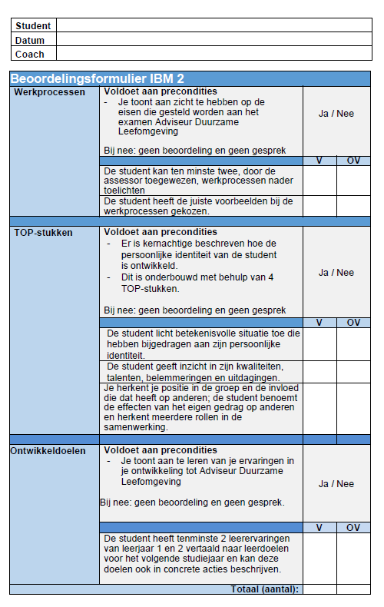
IBM gesprek (a.d.h.v. Wix portfolio)
Deadline Wix portfolio 9 maart (week 5)
Integraal beoordelingsmoment (IBM) in week 6
Beoordelingsformulier IBM

